Slide 1
container_of宏介绍
container_of(ptr, type, member)
参数ptr：结构体成员变量的指针，即要传结构体成员变量的地址给该参数
参数type：结构体的类型
参数member：结构体成员变量的名字
用法：
结构体对象：struct DATA data；
对象data的一个成员变量为： i
则：container_of(&data.i, struct DATA, data.i); //获得对象data的首地址。
作用：通过结构体对象中某个成员的地址进而获得整个结构体变量的首地址，即返回值为该结构体的首地址。使用该宏利于实现程序的高内聚低耦合，或者是对大量的结构体对象进行管理

Slide 2
原型：
#define offsetof(typ, memb) ((unsigned long)((char *)&(((typ *)0)->memb)))
#define container_of(ptr, type, member) ({ \ const typeof( ((type *)0)->member ) *__mptr = (ptr); \ (type *)( (char *)__mptr - offsetof(type,member) ); })
offsetof(typ, memb)
参数typ：结构体类型。
参数nemb：结构体成员变量的名字。
container_of(ptr, type, member) ;
参数ptr：结构体成员变量的指针，即要传结构体成员变量的地址给该参数。
参数type：结构体的类型。
参数member：结构体成员变量的名字。

Slide 3
原型：
#define container_of(ptr, type, member) ({ \ const typeof( ((type *)0)->member ) *__mptr = (ptr); \ (type *)( (char *)__mptr - offsetof(type,member) ); })
第一条语句解析：
const typeof(((type *)0)->member ) *__mptr = (ptr);
typeof（）：为用于返回一个变量的类型，是GCC编译器的一个扩展功能，和编译器相关的。
(type *)0：将0转换为type类型的结构体指针，((type *)0)->member)为引用结构体中的成员变量。
则该语句表示用typeof()获取结构体里member成员属性的类型，然后定义一个该类型的临时指针变量__mptr，并将ptr所指向的member的地址赋给__mptr。

Slide 4
原型：
#define container_of(ptr, type, member) ({ \ const typeof( ((type *)0)->member ) *__mptr = (ptr); \ (type *)( (char *)__mptr - offsetof(type,member) ); })
第二条语句解析：
(type *)( (char *)__mptr - offsetof(type,member) );
(char *)__mptr ：将type类型的__mptr指针强制转换为char *类型的指针。这里为什么要先把__mptr转化成(char *)是因为如果__mptr是其他类型，比如是int型，用__mptr 直接减 offsetof(type,member)实际上是减了4 X offsetof(type,member)个字节了，而不是减去 offsetof(type,member)个字节，就会引起错误。
offsetof(type,member) ：获取成员变量所在该结构体的地址偏移，返回值单位为字节数。
(char *)__mptr - offsetof(type,member)：即使用该结构体成员变量的地址，减去该结构体成员变量所在该结构体中的地址偏移，所以就得到了该结构体成员变量所在的结构体对象的首地址，最后(type *)强制转换为该结构体类型的地址。

Slide 5
原型：
#define offsetof(typ, memb) ((unsigned long)((char *)&(((typ *)0)->memb)))
#define container_of(ptr, type, member) ({ \ const typeof( ((type *)0)->member ) *__mptr = (ptr); \ (type *)( (char *)__mptr - offsetof(type,member) ); })
offsetof(type,memb) 宏解析：
(type *)0：将0转换为type类型的结构体指针，即让编译器认为这个结构体是开始于起始位置0，那么&((type *)0)->memb)得到的成员变量的地址就直接等于成员变量相对于位置0的地址偏移地址了，单位是字节。
((char *)&(((typ *)0)->memb))：将得到的成员变量的地址强制转换为（char *）指针类型。为什么要强制转换为（char *）类型而不是其他类型指针呢？
个人理解：(char *)在16位系统下占2个字节，32位系统下占4个字节，64位系统下占8个字节。转换为(char *)是为了进行地址的加减运算（进行加减运算的两个指针类型要一致才行），并且确保得到的地址偏移量的单位为在该系统下最小数据类型的单位。
(unsigned long)((char *)&(((typ *)0)->memb))：中的 (unsigned long)在32位系统下占4个字节，这里表示offsetof计算返回的偏移地址量数值的范围。

Slide 6
原型：
#define offsetof(typ, memb) ((unsigned long)((char *)&(((typ *)0)->memb)))
#define container_of(ptr, type, member) ({ \ const typeof( ((type *)0)->member ) *__mptr = (ptr); \ (type *)( (char *)__mptr - offsetof(type,member) ); })
该原型只能在GCC编译器下使用，如果要想在keil中或其他地方使用的话要对其进行修改。
#define offset_of(typ, memb) ((unsigned long)((char *)&(((typ *)0)->memb)))
#define container_of(ptr, type, member) ((type*)(((char *)ptr) - ((unsigned long)((char *)&(((type*)0)->member)))))

Slide 7
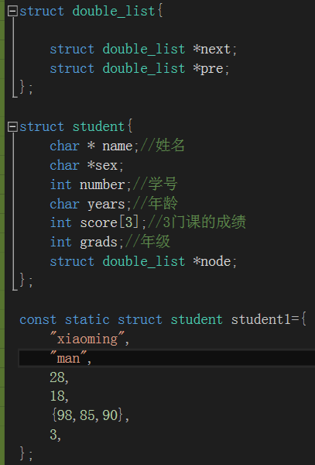
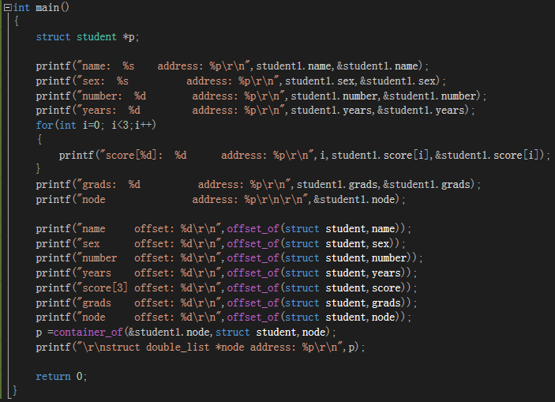
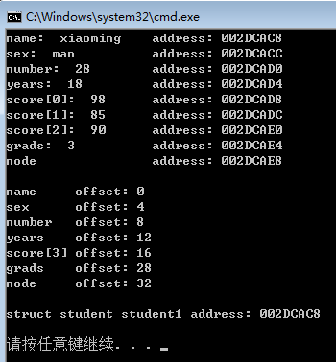
visual studio下32位控制台习进行实际测试

Slide 8
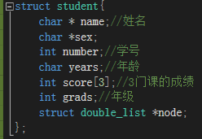
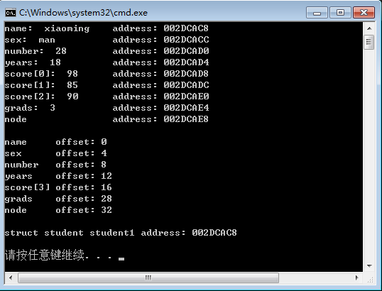
#define offsetof(typ, memb) ((unsigned long)((char *)&(((typ *)0)->memb)))

Slide 9
#define offsetof(typ, memb) 和 #define container_of(ptr, type, member)
这两个宏来自linux内核中的/scripts/kconfig/list.h文件：

Slide 10
END thanks

